Slide 1



Projeto Integrado
LF
LICITA FÁCIL
Arquitetura de software Distribuído
Aluno: Maikson Campos

Slide 2

VISÃO GERAL
Quando um órgão público precisa comprar, locar ou contratar um serviço é necessário fazer um processo de licitação.
Neste processo é preciso fazer uma pesquisa de preços para montar o orçamento.
A pesquisa deve seguir regras normativas e regras de licitações para embasar o processo de compras.

Slide 3

Objetivos do projeto
Objetivo Geral
Objetivos Específicos
Fornecer uma plataforma de busca de preços de compras públicas homologadas no sistema de compras do governo auxiliando os gestores nas tomadas de decisões na execução de processos de compras
Prover uma ferramenta de busca de preços de eficiente e de fácil utilização;
A ferramenta deve ser extensível a várias fontes de preços assim podendo atender a órgãos de todo o âmbito nacional;
Apresentar uma solução segura e robusta para suportar a escala da aplicação.

Slide 4
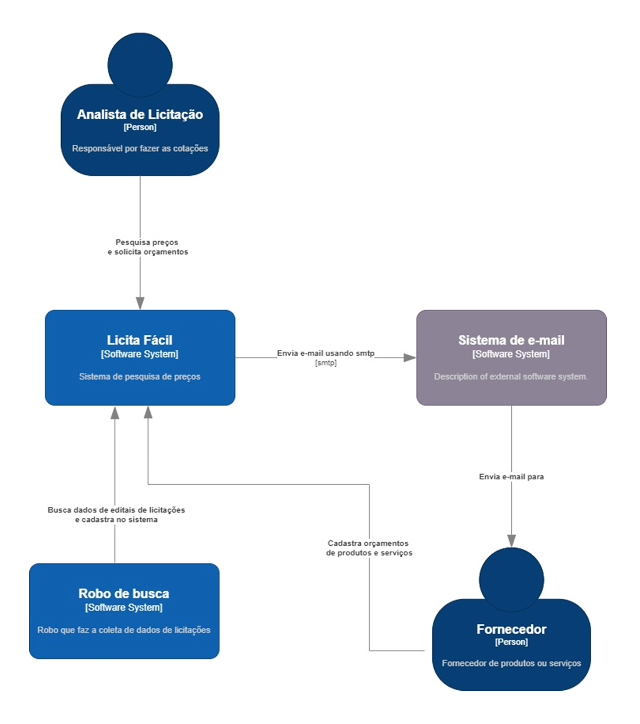
Diagrama de Contexto

Slide 5


Muito Obrigado!
LF
LICITA FÁCIL
Maikson Campos
https://www.linkedin.com/in/maikson/

